Slide 1



CURSO TECNICO EM INFORMÁTICA
DISCIPLINA: INTERNET E PROGRAMAÇÃO PARA WEB
Linguagem PHP – Aula 03
Vídeo 1 - PHP
Prof. André Aparecido da Silva.
Disponível em: http://www.oxnar.com.br/aulas/php

Slide 2
PHP é uma linguagem de script do lado do servidor projetada especificamente para a web. Em uma página HTML, você pode incorporar o código PHP que será executado cada vez que a página for visitada.
LING PHP – INTRODUÇÃO

Slide 3
Seu código PHP é interpretado no servidor Web e gera HTML ou outra saída que o visitante verá ”(“ Desenvolvimento Web PHP e MySQL ”, Luke Welling e Laura Thomson, SAMS)
LING PHP – INTRODUÇÃO

Slide 4
Python
Practical extraction and Report Language (Perl)
Active Server Pages (ASP)
Java server pages (JSP)
Ruby
LING PHP – ALTERNATIVAS

Slide 5
Linguagens de programação podem surgir a qualquer momento, e alternativas ao PHP sempre existiram. Muitos comentam sobre Node.js (JavaScript), Python ou Ruby como alternativas, mas acaba sendo uma preferência ou escolha por afinidade com a linguagem de cada um.
LING PHP – OPNIÃO

Slide 6
<html>
<head>
<title> Meu Olá Mundo Personalizado em PHP script</title>
</head>
<body>
<?php
echo “Olá mundo!!!”;
?>
</body>
</html>
LING PHP – OLA MUNDO ORIENTADA A WEB
Tag PHP, permite inserir código PHP. A interpretação pelo módulo PHP irá substituir o código pela saída do código

Slide 7
Para usar ou atribuir a variável $ deve estar presente antes do nome da variável O operador de atribuição é '=‘
Não há necessidade de declarar o tipo da variável o valor armazenado atual produz uma conversão de tipo implícita da variável.
LING PHP – VARIÁVEIS

Slide 8
Uma variável pode ser usada antes de ser atribuída.
$A = 1;
$B = “2”;
$C = ($A + $B); // Soma inteiros.
$D = $A . $B; // Concatenação de String
echo $C; // Imprime 3
echo $D;// Imprime 12
LING PHP – VARIÁVEIS

Slide 9
Verifica se a variável é definida.
Se a variável for destruída com unset(), ela não existirá mais. isset() retornará FALSE se for usada em uma variável com o valor NULL.
Lembrando que no PHP um byte NULL ("\0") é diferente da constante NULL. Se múltiplos parâmetros são fornecidos, então isset() retornará TRUE somente se todos os parâmetros são definidos.
A avaliação vai da esquerda para direita e pára logo que encontra uma variável não definida.
LING PHP – Função Isset

Slide 10
$A = 1;
if (isset($A))
print “o valor de A esta setado.”; if (!isset($B))
print “o valor de B não esta setado.”;
LING PHP – Função Isset

Slide 11
String é uma sequencia de caracteres
$stringTest = “Isto é uma sequencia de caracteres”;
echo $stringTest[0]; Imprime: I;
echo $stringTest; output: Uma única sequencia de caracteres é exibida.
LING PHP – String

Slide 12
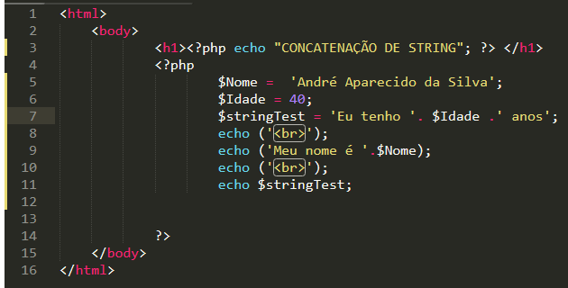
LING PHP – String

Slide 13
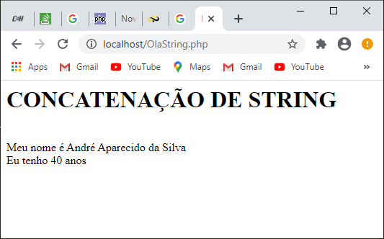
LING PHP – String

Slide 14
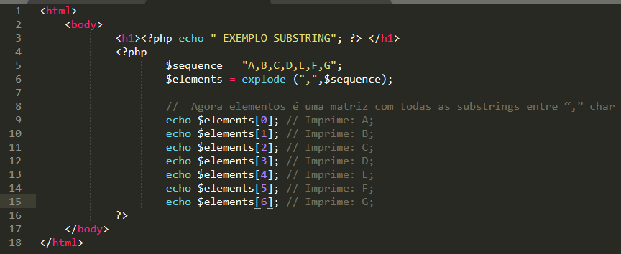
LING PHP – Explorando funções

Slide 15
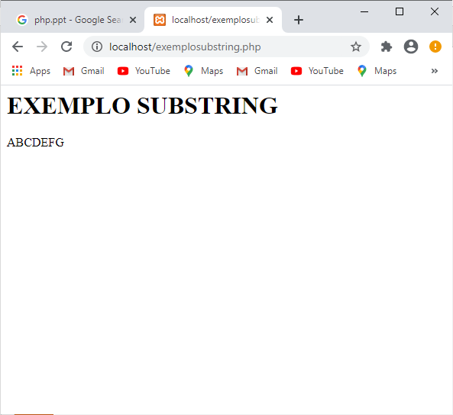
LING PHP – Explorando funções

Slide 16
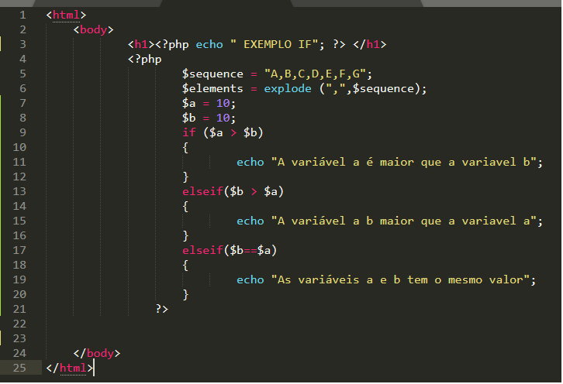
LING PHP – Exemplo if

Slide 17
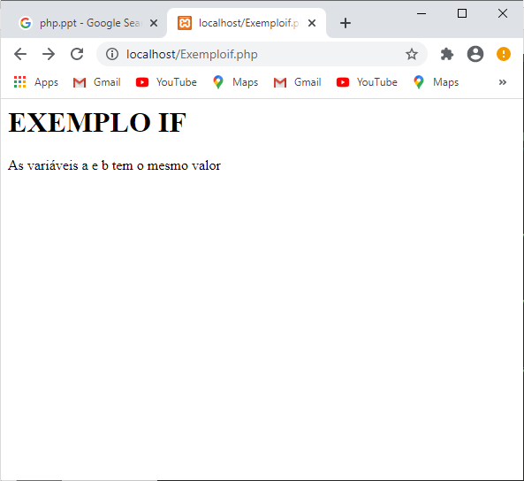
LING PHP – Exemplo if

Slide 18
Operador | Simbolo | Exemplo
Maior que | > | if($a > $b) iInstrução; }
Menor que | < | If($a<$b) {Instruções;}
Igual | == | if($a == $b) {Intruções;}
Diferente | $a != $b $a <> $b | if($a != $b) {Intruções;} if($a <> $b) {Intruções;} (Verdadeiro se $a não é igual a $b.)
Menor ou igual | $a <= $b | If($b<=$a) {Instruções;}
Maior ou igual | $a >= $b | If($b>=$a) {Instruções;}
LING PHP – Exemplo if

Slide 19
LING PHP – Compara se um valor é maior que outro

Slide 20
LING PHP – Compara igualdade de valores

Slide 21
LING PHP – Compara diferenças de valores

Slide 22
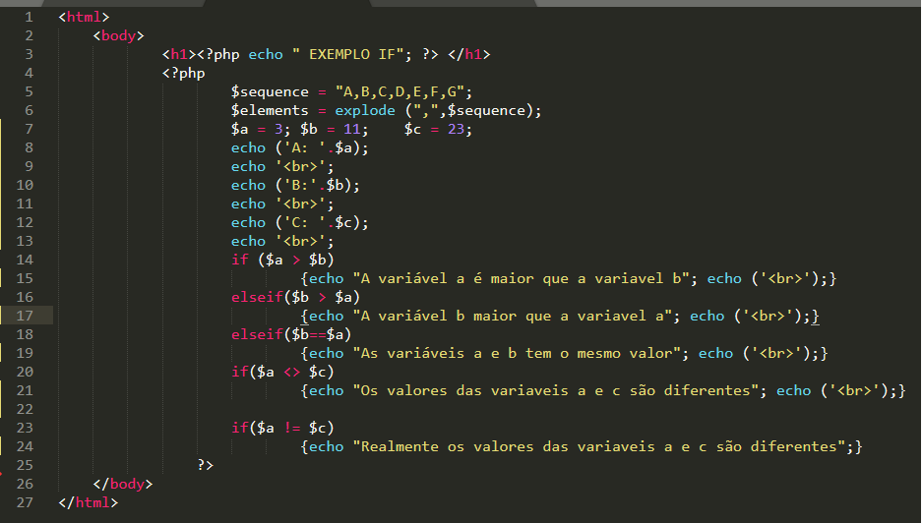
LING PHP – Mais Exemplos de comparação

Slide 23
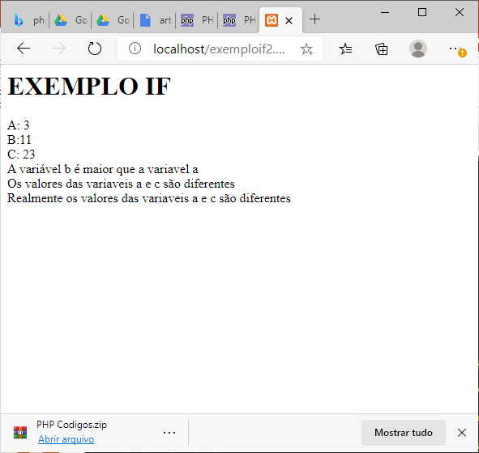
LING PHP – Mais Exemplos de comparação

Slide 24
<?php
/* Exemplo 1 */
$x = 1;
$y = 0;
while ($i <= 1000)
{
$x = $x + $y;
echo $x;
$y = $y + $x;
echo $y;
}
?>
LING PHP – Estruturas de Repetição

Slide 25
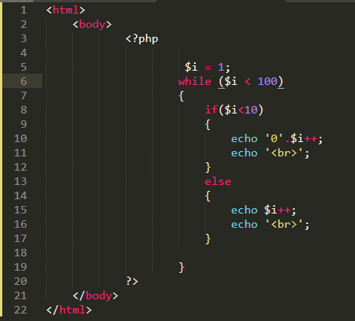
LING PHP – Exemplo while

Slide 26
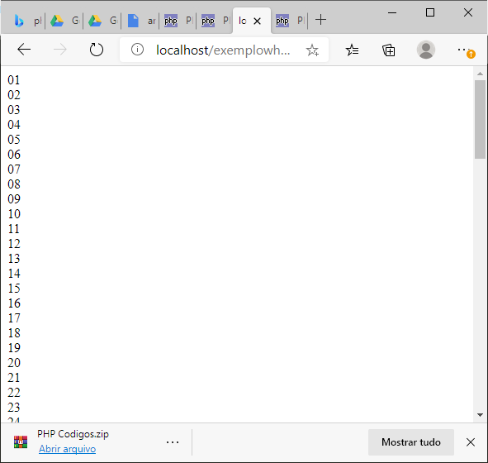
LING PHP – Exemplo while

Slide 27
1) Elabore um código em PHP, no qual serão informados 3 números e imprimi-los em ordem decrescente (supondo números diferentes).
2)Elabore um código em PHP , no qual será informado um número. O seu código deverá calcular o fatorial deste numero. Ou seja, deverá multiplicar este numero por todos os antecessores.
LING PHP – Exercícios (1 / 2)

Slide 28
3) Elabore um código em PHP, no qual serão impressos todos os números múltiplos de 2 e 3.
4) Elabore um código em PHP , no qual serão impressos todos os números menores que 1000 que são divisíveis por 7.
LING PHP – Exercícios (2 /2 )

